Slide 1

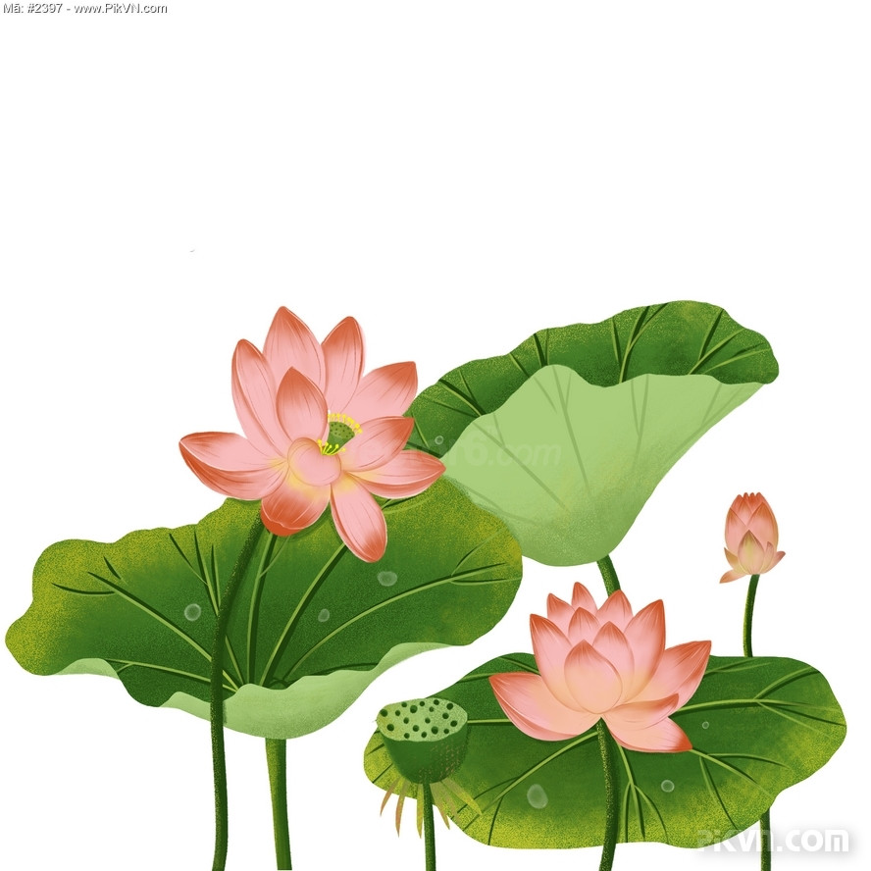

MïA
SEN

Slide 2
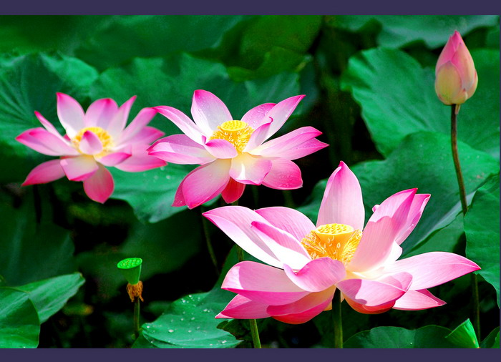
Bé khám phá hoa sen:
lá
Nụ hoa
Cánh hoa
Đài hoa
Nhị hoa
Notes:
2

Slide 3


Slide 4



BÉ YÊU THI TÀI

Slide 5
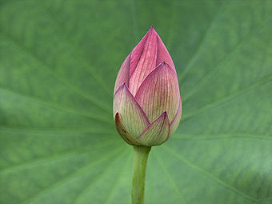
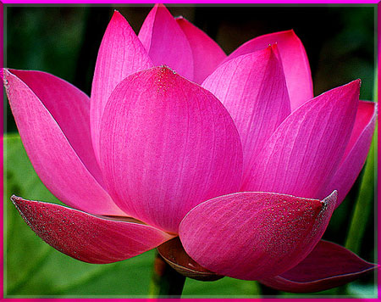
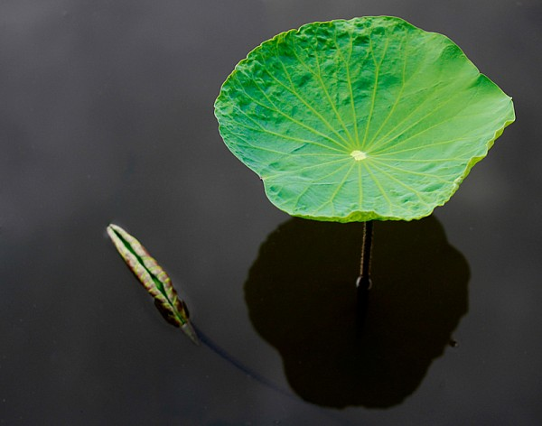

Slide 6


Slide 8
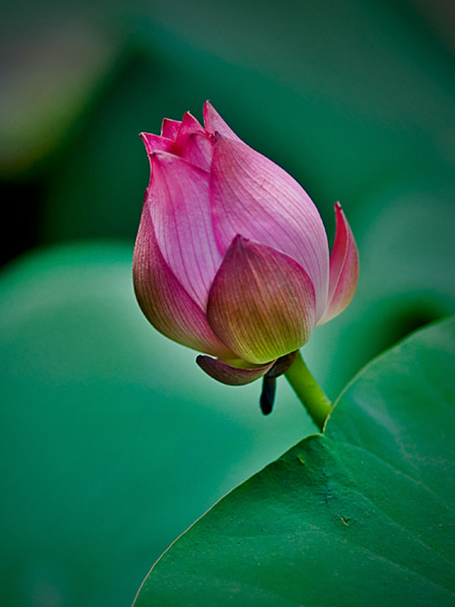

Slide 10



PhÇn ch¬i
Ai nhanh nhÊt

